Slide 1
Представления графов в компьютере
Дарьютин Даниил Денисович
БИВТ-23-4 Репозиторий: https://github.com/DaniilDarjutin/MISIS_Graph_Dariutin.git

Slide 2
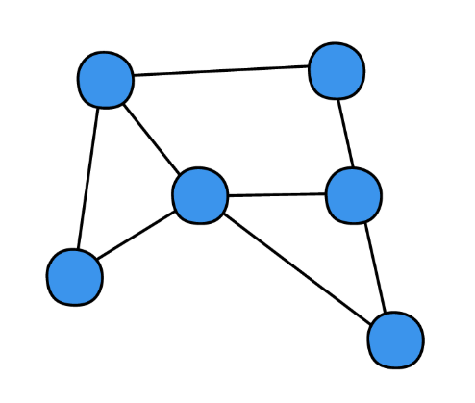
Цель и задачи
Цель работы:
• Разработать набор классов на языке C# для представления графа с различными структурами данных. • Реализовать основные операции работы с графом (вставка, удаление, поиск). • Провести анализ временной и пространственной сложности операций.

Slide 3
Структуры данных для графов, преимущества и недостатки
Список рёбер (Edge List)
Список дуг (Arc List)
Список смежности (Adjacency List)
Список пучков дуг (Incidence List)

Slide 4
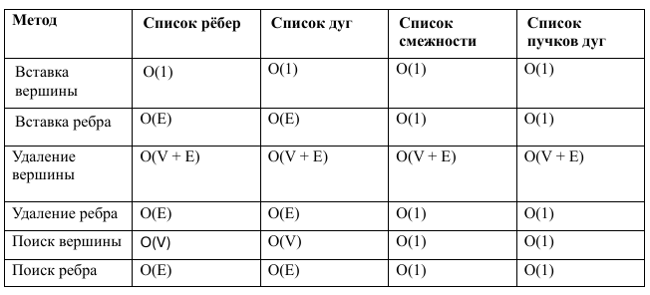
Сравнительный анализ структур

Slide 5
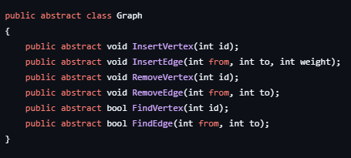
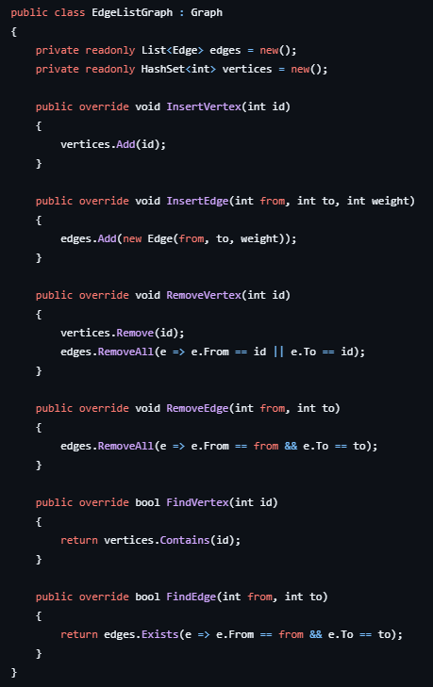
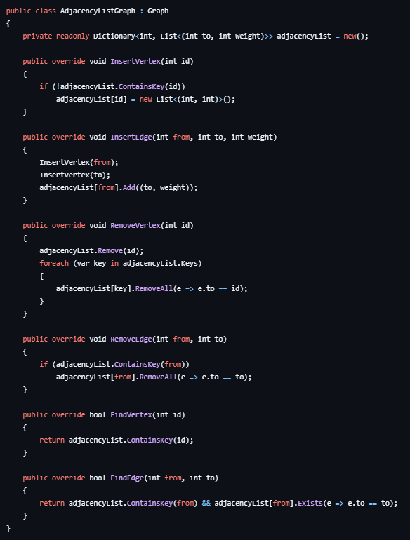
Реализация
Класс: Graph
Язык программирования: C#
Класс: EdgeListGraph
Класс: AdjacencyListGraph
Основные классы:
Graph
EdgeListGraph
AdjacencyListGraph
ArcListGraph
AdjacencyBundleGraph
Основные методы:
InsertVertex, InsertEdge
RemoveVertex, RemoveEdge
FindVertex, FindEdge

Slide 6
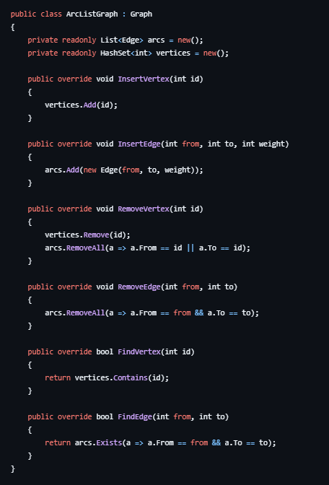
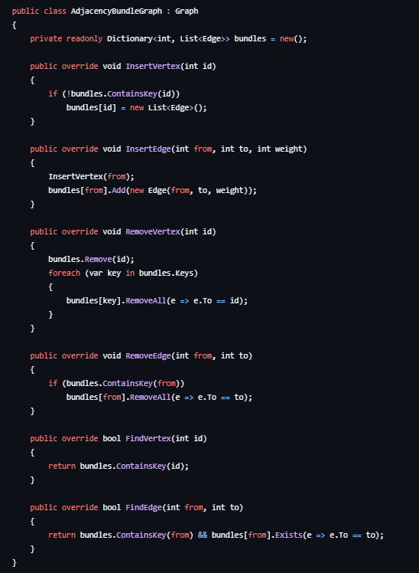
Класс: ArcListGraph
Класс: AdjacencyBundleGraph

Slide 7
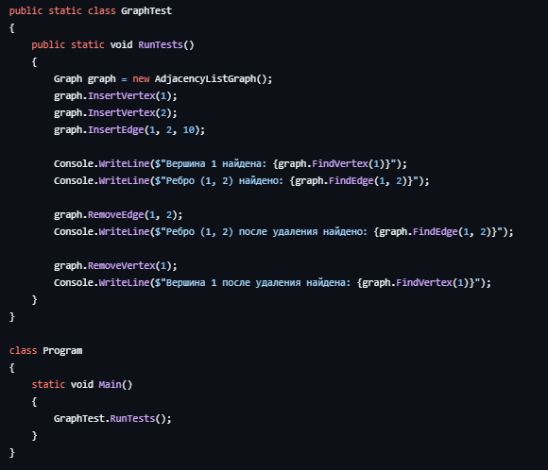

Тестирование
Проведённые тесты:
Вставка вершин и рёбер.
Удаление вершин и рёбер.
Поиск вершин и рёбер.
Результаты:
Все тесты пройдены успешно.

Slide 8
Заключение

Slide 9
Спасибо за внимание!
e-mail: m2302250@edu.misis.ru

